Slide 1
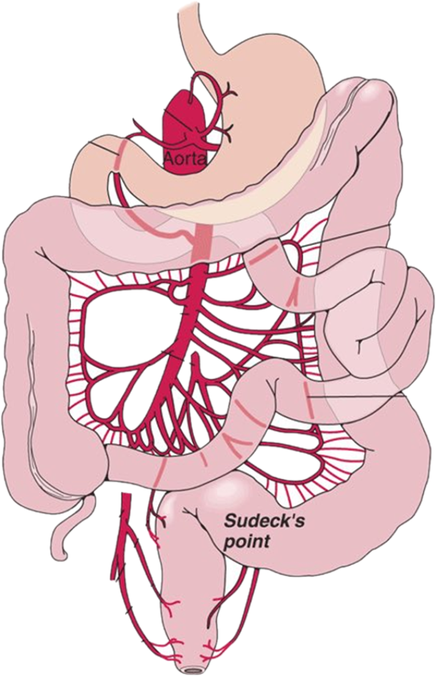
Ischémie intestinale atypique : quand Sudeck et Griffith trahissent
« Un piège radiologique rare à connaître »
Griffith’s point

Slide 2
Introduction
Les points vasculaires terminaux représentent des zones à vascularisation limitée dans le côlon.
Point de Griffith : jonction côlon transverse / gauche → zone de vulnérabilité à l’ischémie colique gauche.
Point de Sudeck : jonction recto-sigmoïde → zone terminale rectosigmoïdienne.
Comprendre ces zones est essentiel pour diagnostiquer une ischémie segmentaire atypique, souvent méconnue.

Slide 3
Imagerie :
Angio-scanner abdominal aux phases artérielle et portale :
Hypoperfusion segmentaire : segment de côlon limité apparaissant moins dense ou moins rehaussé que le reste du côlon
Épaississement mural : signe précoce d’inflammation ou d’œdème
Oedème et infiltration de la graisse mésentérique : hyperdensité ou striation graisseuse autour du segment atteint
Pneumatoses intestinales (rare, signe grave) : souvent limitées au segment terminal
Absence de thrombose majeure : aide à suspecter un mécanisme sur zones à vascularisation terminale

Slide 4
